Slide 1
KERIS 대학라이선스 Emerald Engineering, Computing & Technology Collection - 엔지니어링/컴퓨팅/기술분야 전문가 컬렉션 - https://www.emerald.com/insight/
Last Update : Dec 2020 EBSCO KOREA

Slide 2
Main Page
4
3
1
2
키워드 간편검색
고급검색페이지로이동
저널리스팅 페이지로 이동
My account 등록/로그인

Slide 3
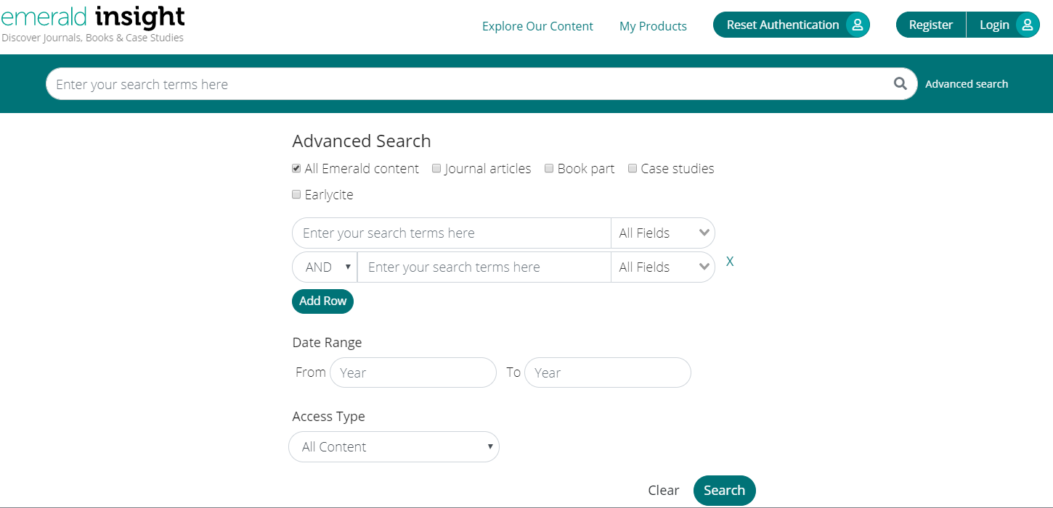
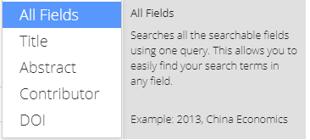
Advanced Search
4
1
3
2
4
5
Emerald Engineering Computing Technology Collection
[엔지니어링/컴퓨팅/기술]
각 주제별 전문가를 위한 저널 70종 (이전서명 저널 포함) 원문 이용 가능
콘텐츠 유형 선택
검색필드 추가
검색필드 제한하여 정확한 검색결과 도출
발행일로 검색범위 제한
우리 도서관에서 구독하는 콘텐츠로 검색범위 제한 가능

Slide 4
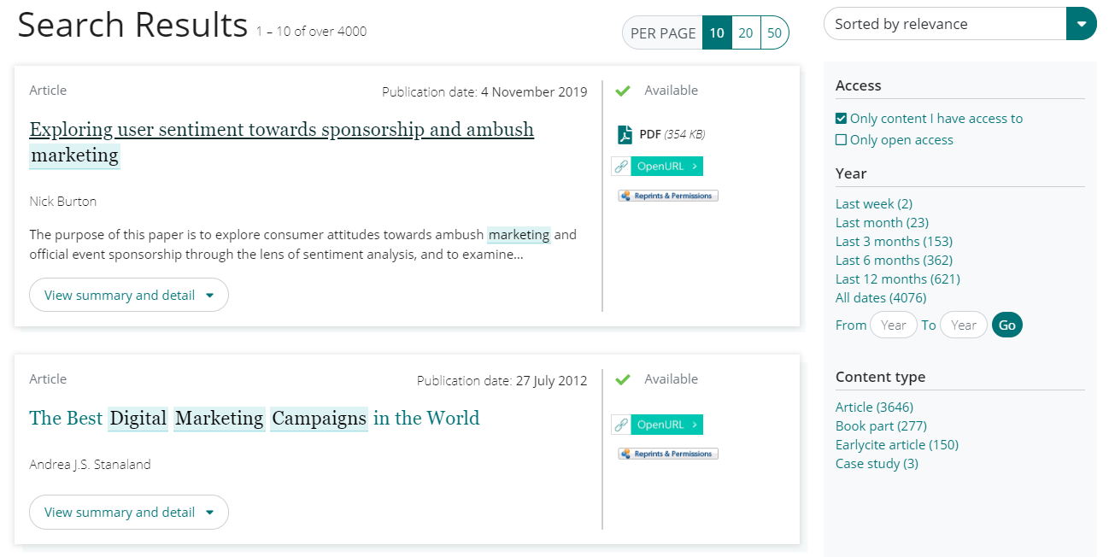
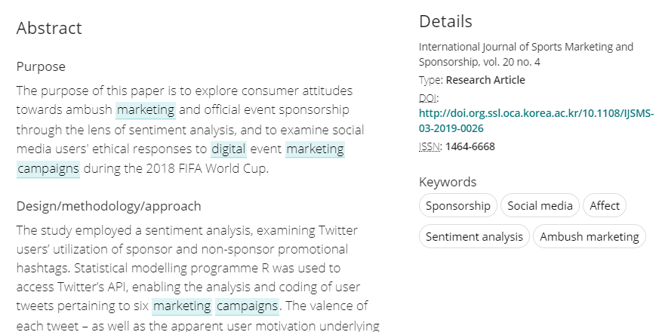
Search Result
1
4
5
2
3
6
콘텐츠유형 (article/book part/case study)
저자명 (Author(s))
초록 (Abstract), 기사발행일, DOI 등 확인
도서관 구독분일 경우 로 표시됨
PDF 아티클 원문 링크
연관검색어 추천 : 클릭하면 해당 키워드 검색결과를 보여줌

Slide 5
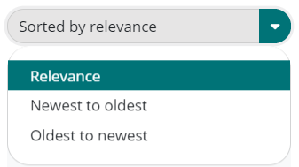
Refine Search Result
1
2
3
4
** 검색결과 재정렬
연관성 or 최신순 / 과거순 재정렬
우리 도서관 구독분 or 오픈액세스 콘텐츠로 재정렬
발행일로 재정렬
콘텐츠 유형으로 재정렬

Slide 6
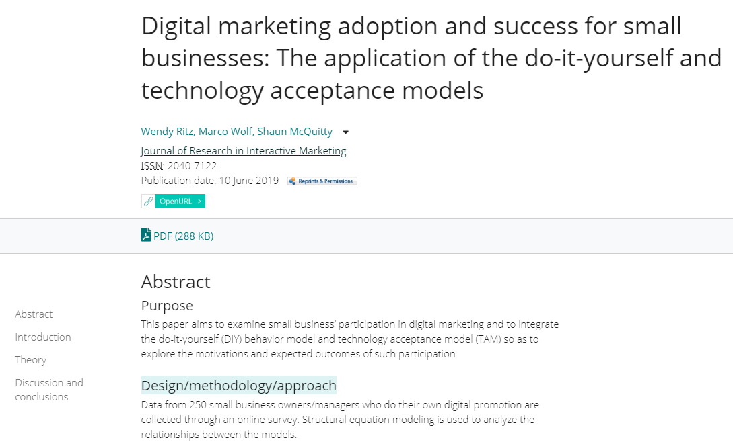
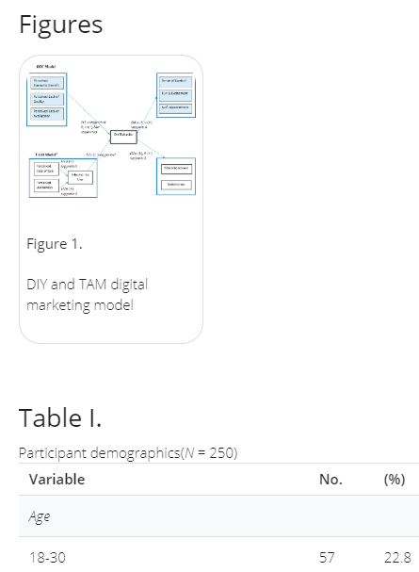
Access Content
1
2
5
3
4
전체 저자정보 보기
해당 저널 페이지로 이동
PDF 원문 다운로드
해당 아티클의 다른 섹션으로 이동
도표, 일러스트레이션를 확대하여 보기

Slide 7
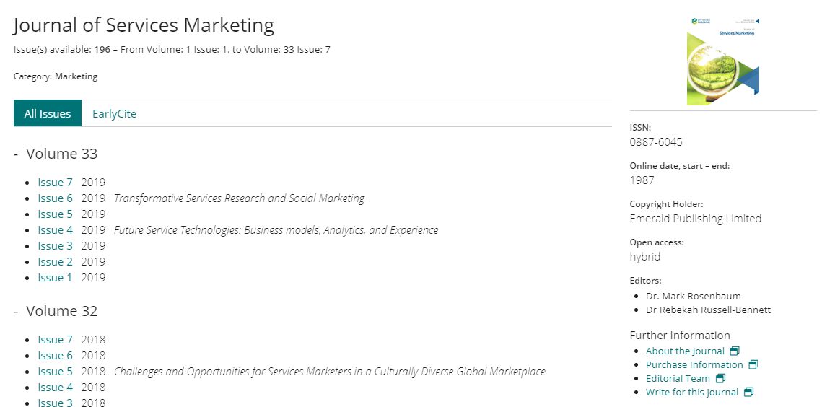
Journal Page
1
2
3
4
해당 저널의 주제 확인
정식 발행전 아티클 확인 (EarlyCite의 모든 아티클이 정식 발행되는 것은 아님)
Special Issue의 경우 첫 아티클명 표시
추가 정보 : 저널 관련 상세 정보, 아티클 구입방법, 에디터, 논문투고정보 제공

Slide 8
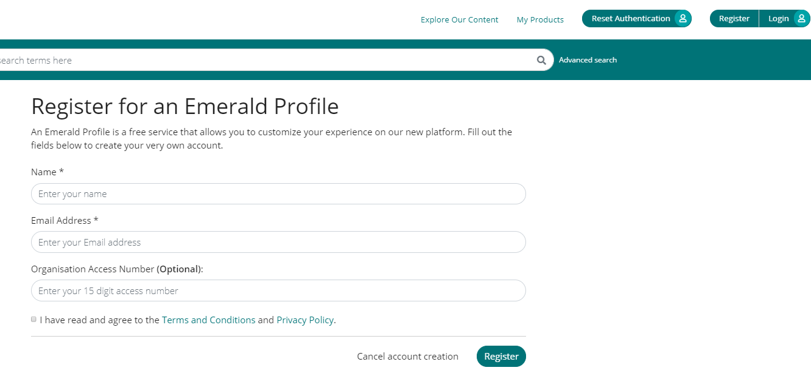
My Profile
1
2
3
Register : 계정이 없는 경우, 이메일 주소로 개인 계정 등록
Login : 개인 이용자로 접속 (비밀번호를 잃어버렸을 경우, Forgot your password? 링크에서 찾기 가능)
Saved Searches : 개인이용자로 접속 후, 저장된 검색어 확인

Slide 9
Emerald Resources
1
3
https://www.emeraldgrouppublishing.com/index.htm
http://www.emerald.com/insight 에서하단에 링크 제공
Resources : 각계 각층에 필요한 다양한 정보 제공
* For Authors : Editorial service, 에디터 인터뷰, Open Access 등
* For Editors : 출판윤리, 저널 프로모션 등
* For Reviewers : peer review 절차 등
* For Librarian : 도서관매니징, 이용자 프로모션 툴 등
* Research Zone : 세계 여러 곳의 연구자를 위한 다양한 정보 제공
* Student Zone : 에세이 작성 방법, 참고문헌 작성 방법 등
* Teaching Zone : 강의계획서 작성, 강의/튜토리얼 수행 팁
2

Slide 10
Thank you!
www.ebsco.co.kr
Tel : 02-598-2571
EBSCO KOREA

